Slide 1

О разработке концепции создания линий пассажирского легкого рельсового транспорта
в Санкт-Петербурге и районах Ленинградской
области, прилегающих к Санкт-Петербургу

Slide 2

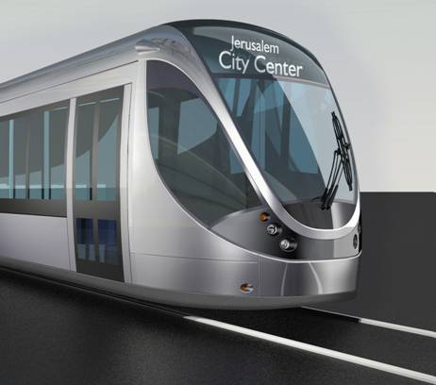
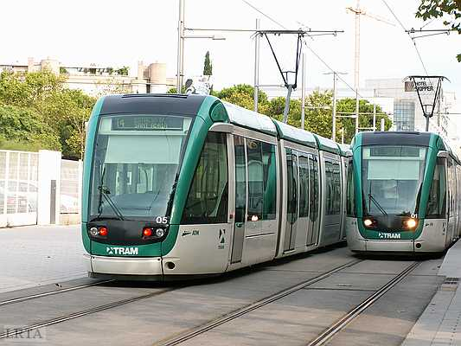
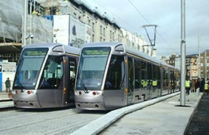
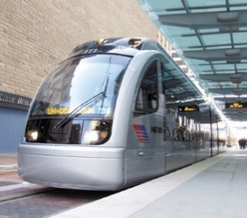
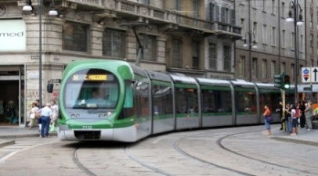
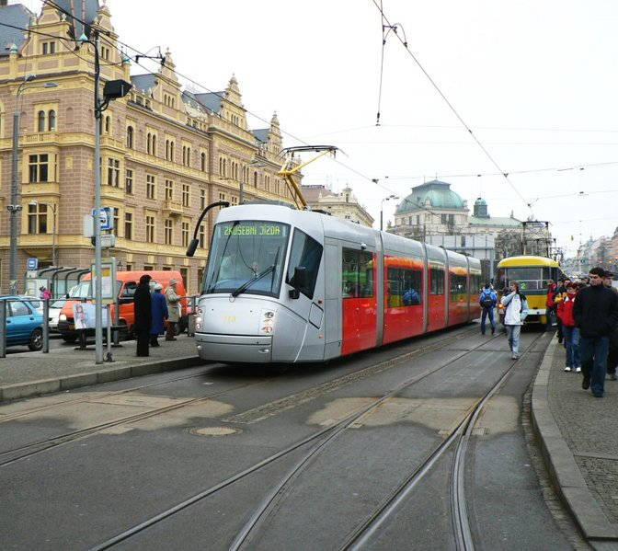
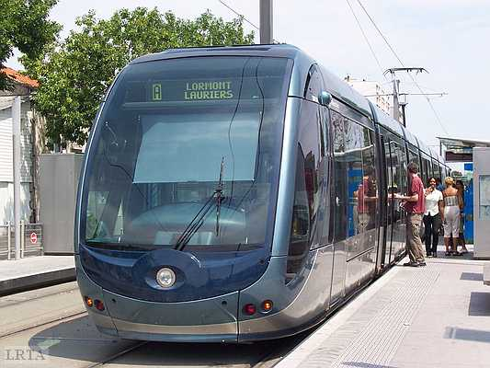
Легкий рельсовый транспорт – транспорт с опорой на рельсовое полотно,
который может постепенно развиваться из трамвая в скоростную рельсовую систему, эксплуатируемую частично на обособленном от прочего транспорта полотне
(по определению МСОТ)
Динамичный развивающийся общественный транспорт в городах мира
Эксплуатируется 109 скоростных систем ЛРТ в 67 странах мира
Планируется к строительству более двух десятков новых систем ЛРТ
Многие города модернизируют существующие трамвайные сети в системы ЛРТ
90% вновь строящихся рельсовых пассажирских систем являются системами ЛРТ
Преимущества ЛРТ:
Надежная и испытанная технология (надежность работы 99,8 %)
Экологически чистый транспорт
Успешно эксплуатируется в странах с северным климатом
Современный дизайн вагонов и новая технология эксплуатации
Модульно-гибкий принцип построения вагонов и поездов в зависимости от пассажиропотока
Возможность интеграции в транспортную инфраструктуру города (трамвай, пригородная ж/д)
Комфорт и удобство входа/выхода и проезда для маломобильных групп населения
Большой выбор производителей подвижного состава и комплектующих с хорошо
отработанной технологией

Slide 3
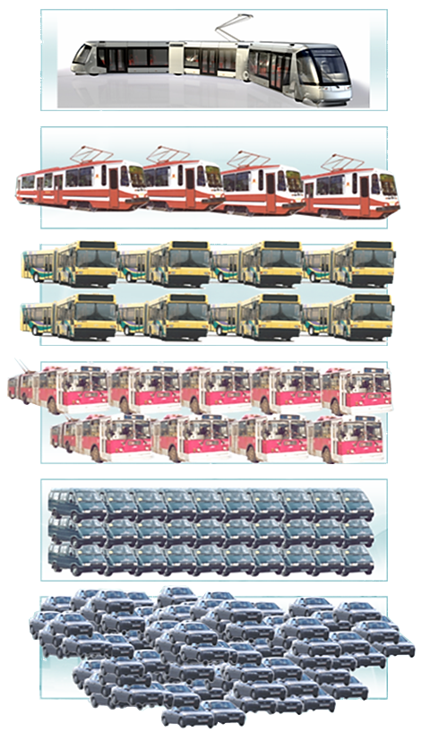
Для перевозки 350 человек требуется:
1 состав ЛРТ
Средняя скорость
30 км/ч
3 трамвая
Средняя скорость
13 км/ч
4 автобуса
Средняя скорость
15 км/ч
4 троллейбуса
Средняя скорость
14 км/ч
30 маршрутных такси
Средняя скорость
17 км/ч
175 легковых автомобилей
Средняя скорость
25 км/ч
Сравнение вместимости и скорости движения подвижного состава
различных видов транспорта

Slide 4
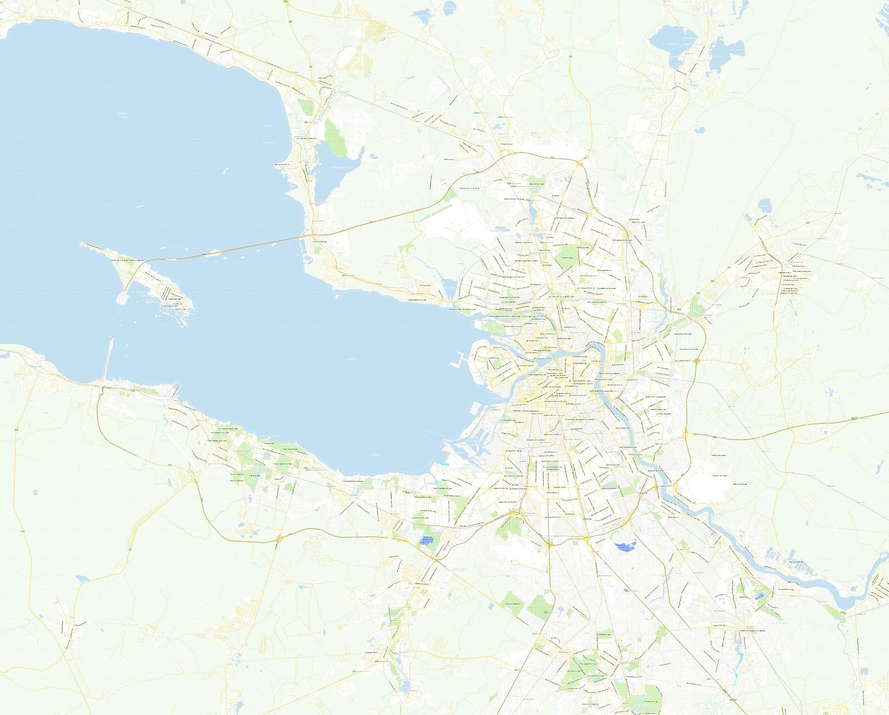
11
18
8
37
3
20
23
11
6
15
32
2
6
8
4
9
12
25
11
7
4
22
Условные обозначения
7
22
29
- железнодорожный транспорт
- автобус
16 - индивидуальный транспорт
40 - суммарное прибытие
5
10
15
10
12
20
42
1
4
5
5
21
14
40
21
7
7
35
Среднесуточное прибытие
в центральные и промышленные районы Санкт-Петербурга - более 400 тыс. чел.
8
5
14
27
14
16
30
20
14
10
44
Прибытие в Санкт-Петербург (среднесуточный пассажиропоток, тыс.чел.).
Трудовые корреспонденции.

Slide 5
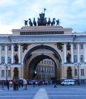
120
90
90
70
Условные обозначения
70
60
70
60
Доступность на общественном
транспорте
Доступность на индивидуальном
транспорте
120
70
70
100
100
130
60
50
Показатели доступности центра Санкт-Петербурга, мин.

Slide 6
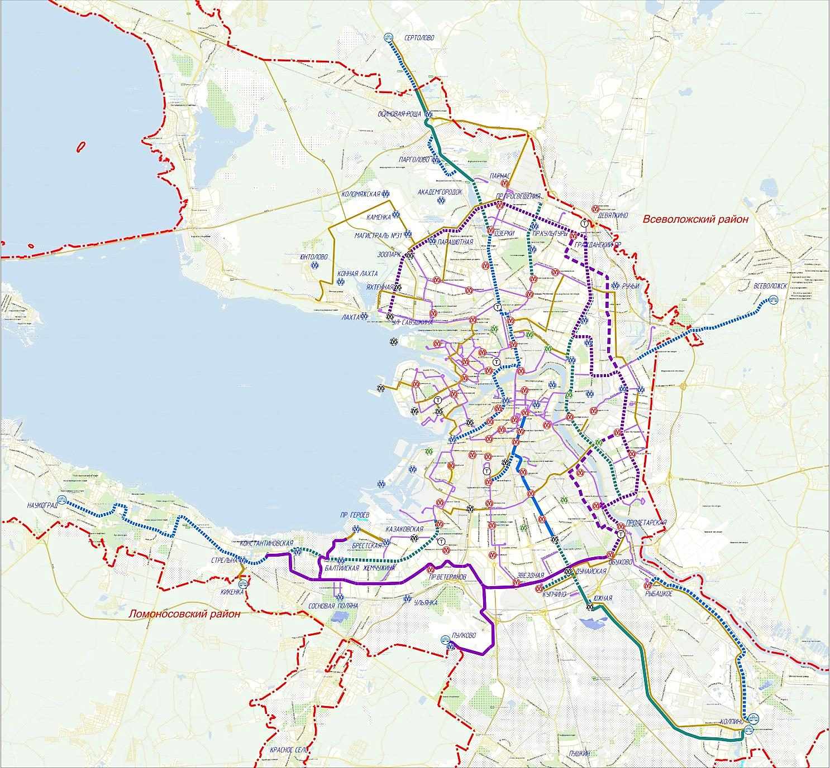
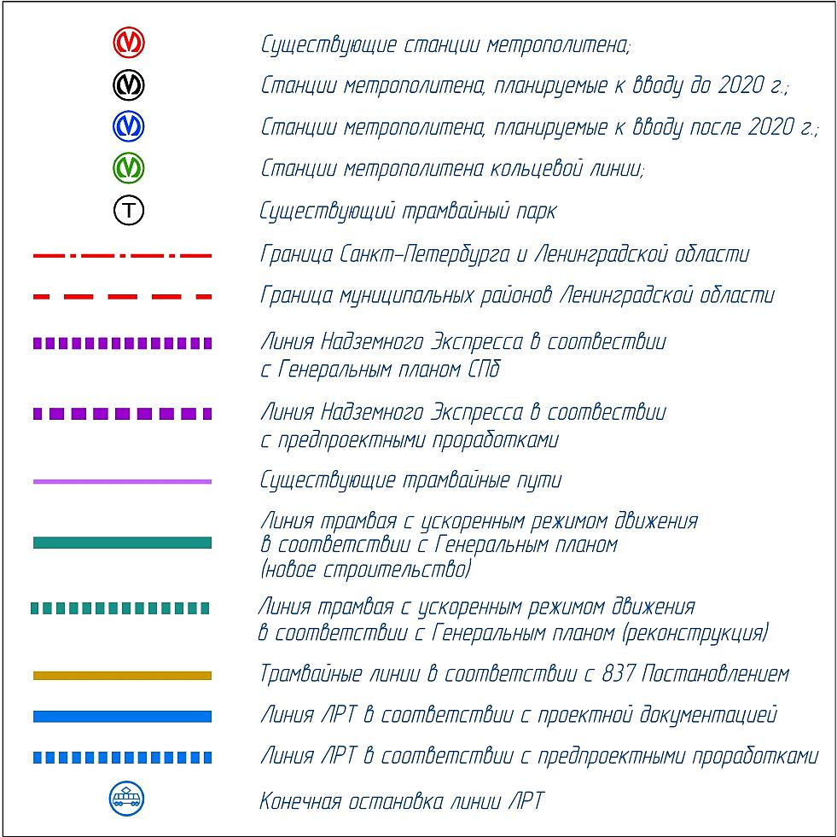
Условные обозначения:
Развитие систем пассажирского электрического транспорта
в соответствии с программными документами и проектными материалами

Slide 7
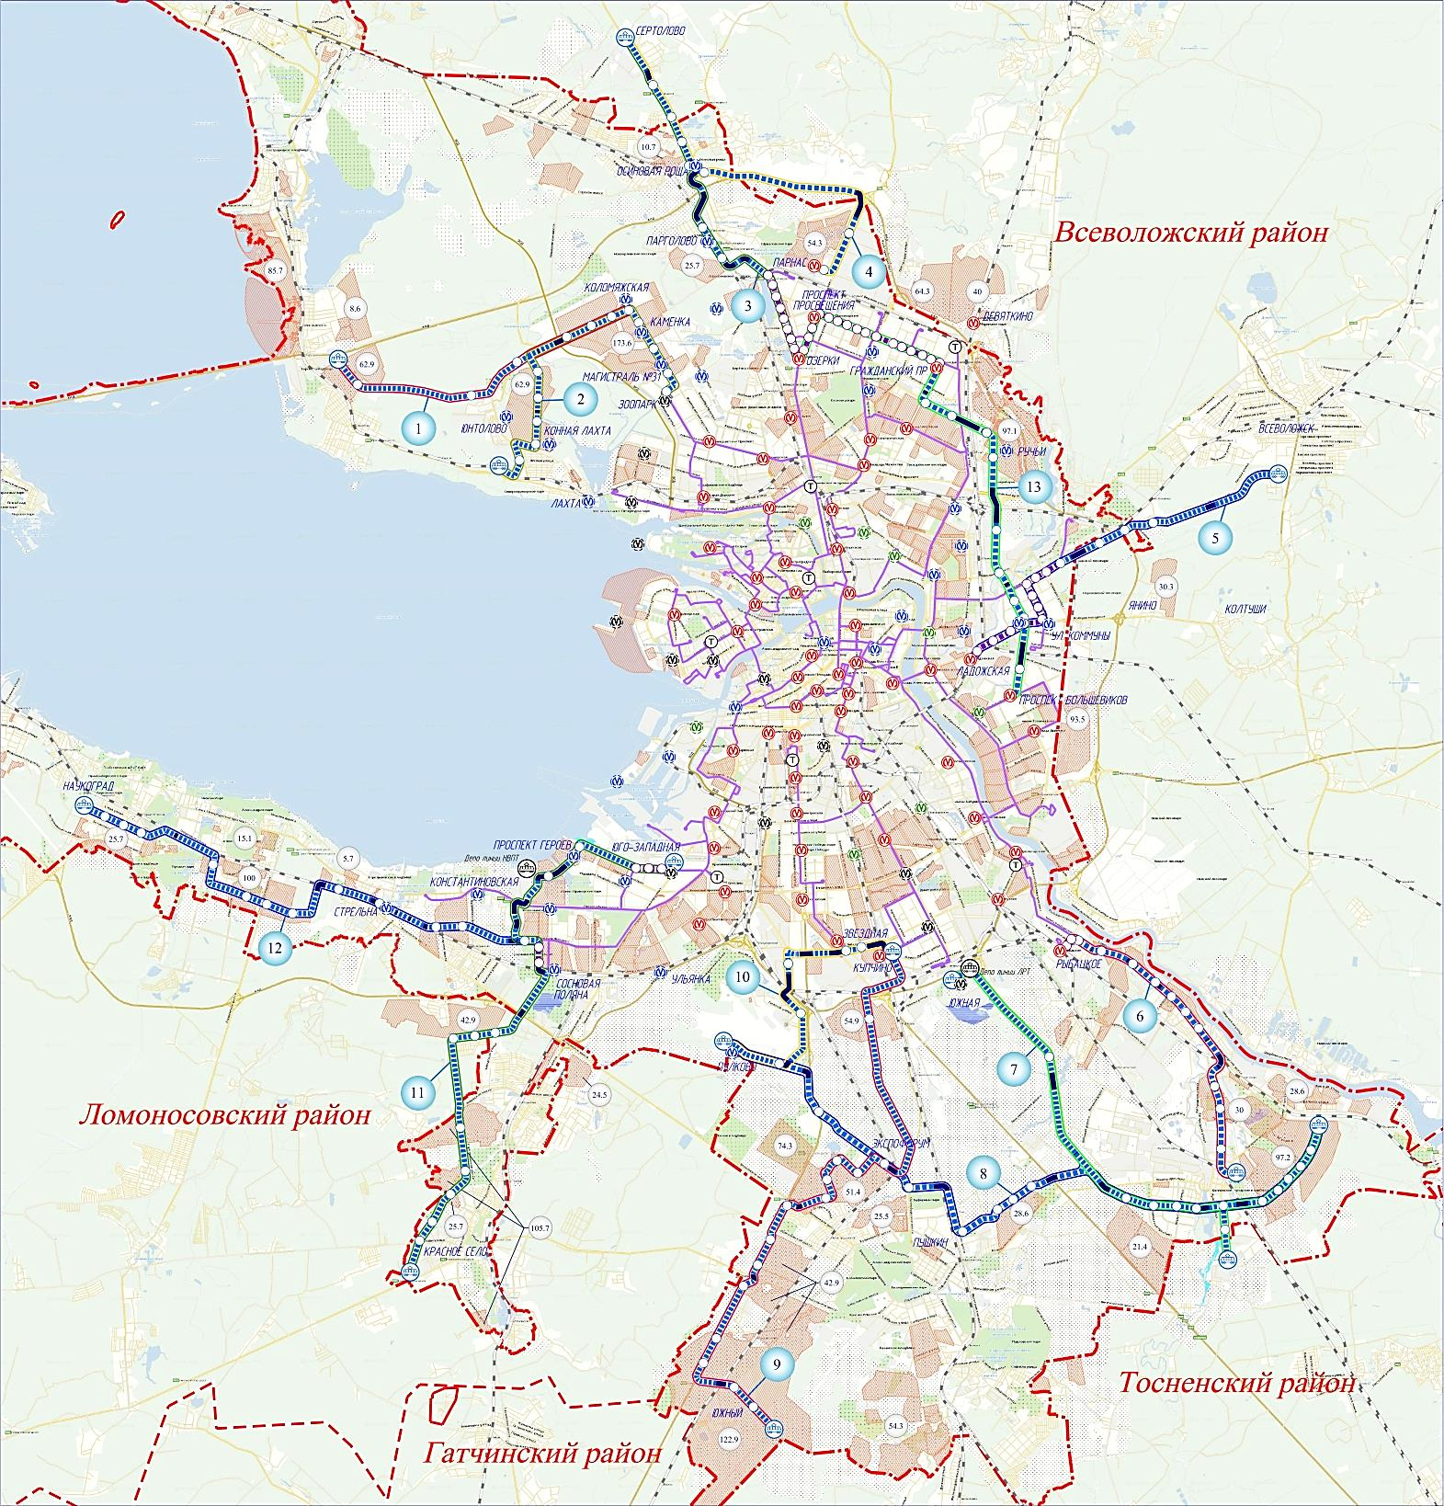
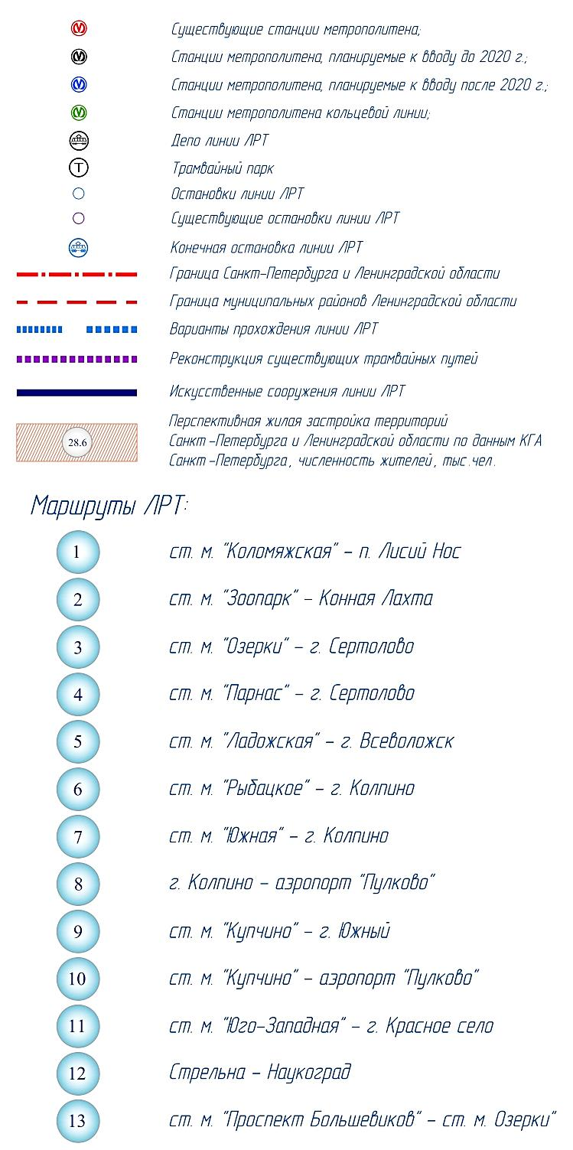
Условные обозначения:
Предложения по развитию системы ЛРТ в Санкт-Петербургской агломерации

Slide 8
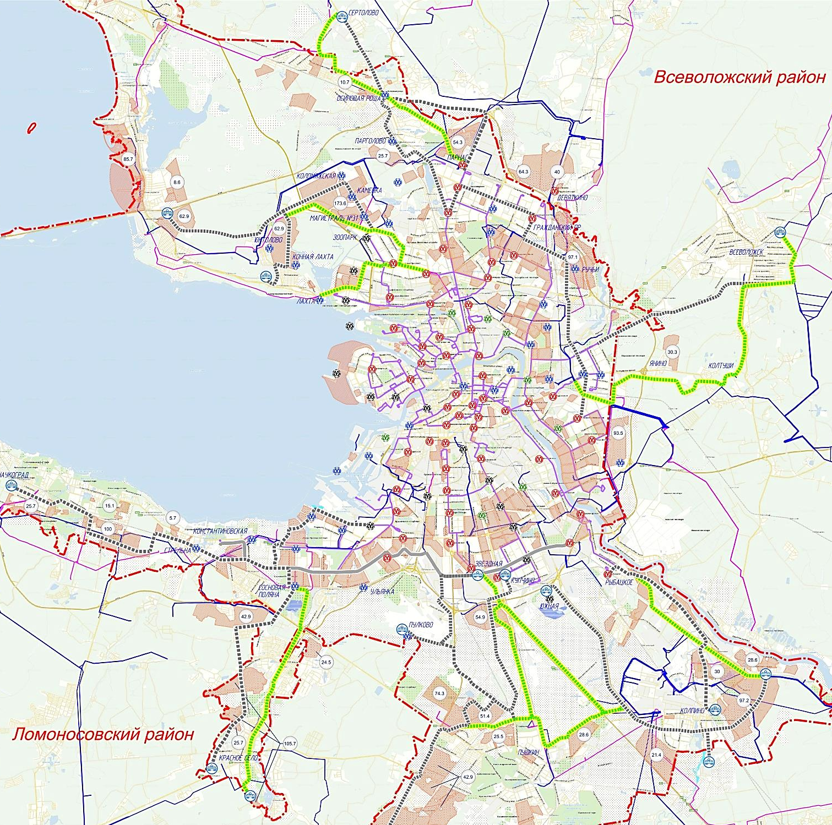
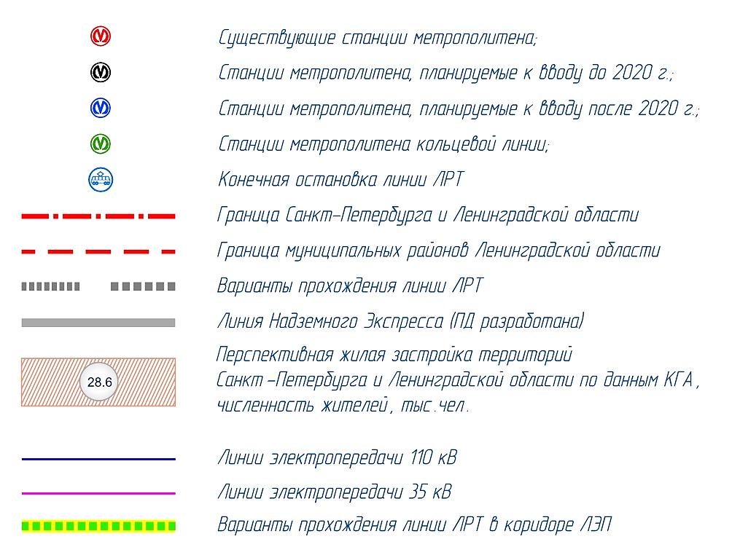
Условные обозначения:
Возможность использования коридоров ЛЭП для линий ЛРТ

Slide 9
Наименование маршрута ЛРТ | Социальный эффект, млрд. руб.
ст. м. "Южная" - г. Колпино | 27
ст. м. "Рыбацкое" - г. Колпино | 25
ст. м. "Юго-Западная" - г. Красное село | 25
ст. м. "Купчино" - г. Южный | 23
ст. м. "Парнас" - г. Сертолово | 22
ст. м. "Озерки" - г. Сертолово | 20
ст. м. "пр. Большевиков" - ст. м. "Озерки" | 19
ст. м. "Зоопарк" - Конная Лахта | 16
Стрельна - Наукоград | 10
ст. м. "Купчино" - аэропорт "Пулково" | 10
г. Колпино - аэропорт "Пулково" | 7
ст. м. "Ладожская" - г. Всеволожск | 5
ст. м. "Коломяжская" – п. Лисий Нос | 5
Суммарный социально-экономический эффект составит около 214 млрд. руб./год
Результат развития системы ЛРТ – радикальное участие в решении транспортной
проблемы за счет повышения приоритета общественного транспорта
Предварительные экономические показатели.
Приоритетность линий ЛРТ по уровню социального эффекта

Slide 10
№ на схеме | Наименование маршрута ЛРТ | Тариф на 2017г., руб. | Укрупненная стоимость строительства, млн. руб. | Объем бюджетных средств, млн. руб. | Доля бюджетных средств, % | Срок окупаемости, лет | NPV, млн. руб.
9 | ст. м. "Купчино" - г. Южный | 50,0 | 14 651 | 9 251 | 46 | 16 | 2 338
11 | ст. м. "Юго-Западная" - г. Красное село | 50,0 | 13 402 | 9 300 | 50 | 16 | 1 984
12 | Стрельна - Наукоград | 50,0 | 9 937 | 4 367 | 33 | 16 | 1 912
10 | ст. м. "Купчино" - аэропорт "Пулково" | 50,0 | 8 870 | 2 780 | 25 | 16 | 1 593
2 | ст. м. "Зоопарк" - Конная Лахта | 50,0 | 6 460 | 1 620 | 19 | 16 | 1 591
6 | ст. м. "Рыбацкое" - г. Колпино | 50,0 | 6 480 | 990 | 12 | 16 | 1 552
7 | ст. м. "Южная" - г. Колпино | 50,0 | 11 106 | 6 636 | 49 | 16 | 1 546
13 | ст. м. "пр. Большевиков" - ст. м. "Озерки" | 50,0 | 11 400 | 9 690 | 61 | 17 | 1 423
4 | ст. м. "Парнас" - г. Сертолово | 50,0 | 8 820 | 4 140 | 40 | 16 | 1 357
3 | ст. м. "Озерки" - г. Сертолово | 50,0 | 9 293 | 5 023 | 46 | 16 | 1 297
8 | г. Колпино - аэропорт "Пулково" | 50,0 | 8 505 | 5 665 | 58 | 16 | 918
1 | ст. м. "Коломяжская" – п. Лисий Нос | 50,0 | 5 895 | 3 645 | 78 | 16 | 582
5 | ст. м. "Ладожская" - г. Всеволожск | 50,0 | 7 380 | 6 430 | 82 | 14 | 390
Предварительные экономические показатели.
Приоритетность линий ЛРТ по уровню доходности (по показателю NPV)

Slide 11
№ на схеме | Наименование маршрута ЛРТ | Тариф на 2017г., руб. | Укрупненная стоимость строительства, млн. руб. | NPV, млн. руб. | Срок окупаемости, лет | Доля бюджетных средств, % | Объем бюджетных средств, млн. руб.
6 | ст. м. "Рыбацкое" - г. Колпино | 50,0 | 6 480 | 1 552 | 16 | 12 | 990
2 | ст. м. "Зоопарк" - Конная Лахта | 50,0 | 6 460 | 1 591 | 16 | 19 | 1 620
10 | ст. м. "Купчино" - аэропорт "Пулково" | 50,0 | 8 870 | 1 593 | 16 | 25 | 2 780
1 | ст. м. "Коломяжская" – п. Лисий Нос | 50,0 | 5 895 | 582 | 16 | 78 | 3 645
4 | ст. м. "Парнас" - г. Сертолово | 50,0 | 8 820 | 1 357 | 16 | 40 | 4 140
12 | Стрельна - Наукоград | 50,0 | 9 937 | 1 912 | 16 | 33 | 4 367
3 | ст. м. "Озерки" - г. Сертолово | 50,0 | 9 293 | 1 297 | 16 | 46 | 5 023
8 | г. Колпино - аэропорт "Пулково" | 50,0 | 8 505 | 918 | 16 | 58 | 5 665
5 | ст. м. "Ладожская" - г. Всеволожск | 50,0 | 7 380 | 390 | 14 | 82 | 6 430
7 | ст. м. "Южная" - г. Колпино | 50,0 | 11 106 | 1 546 | 16 | 49 | 6 636
9 | ст. м. "Купчино" - г. Южный | 50,0 | 14 651 | 2 338 | 16 | 46 | 9 251
11 | ст. м. "Юго-Западная" - г. Красное село | 50,0 | 13 402 | 1 984 | 16 | 50 | 9 300
13 | ст. м. "пр. Большевиков" - ст. м. "Озерки" | 50,0 | 11 400 | 1 423 | 17 | 61 | 9 690
Предварительные экономические показатели.
Приоритетность линий ЛРТ по объему бюджетных средств в составе капитальных затрат

Slide 12
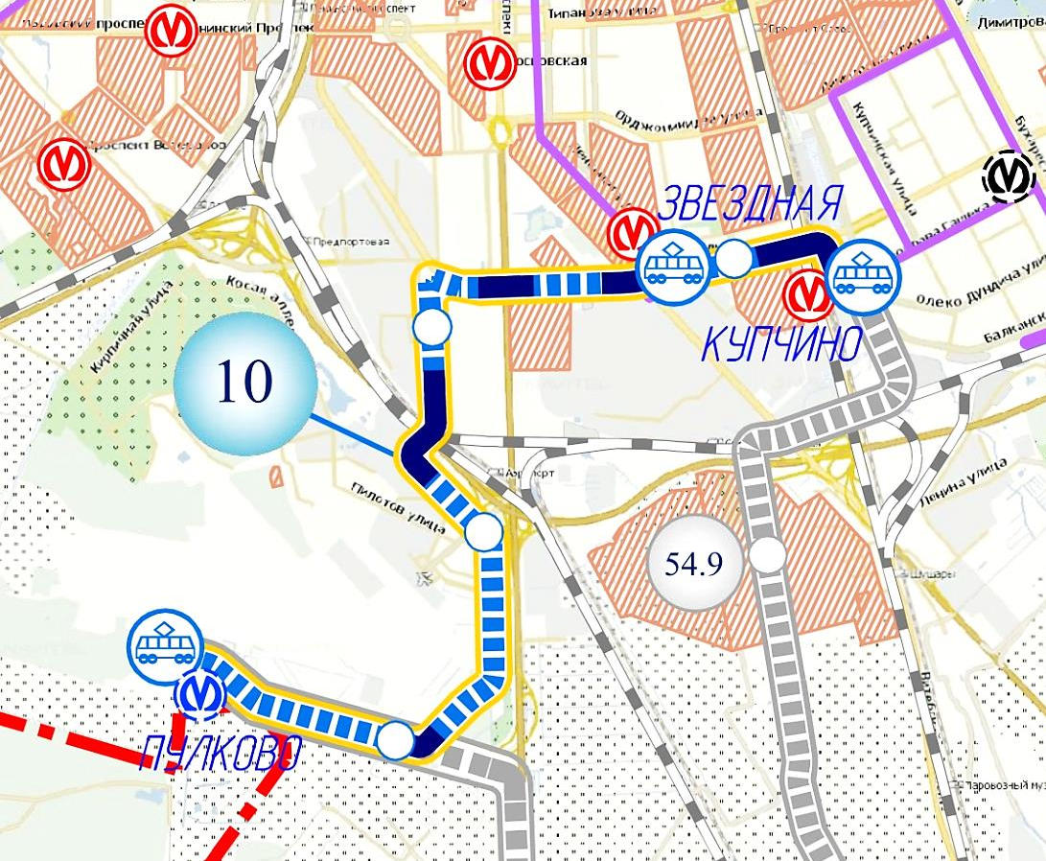
Основные технико-экономические показатели линии ЛРТ
Протяженность маршрута, км | 11,2
Длина участка, проходящего по искусственным сооружениям, км | 2,8
Перспективный (на 2025 г.) объем перевозок, тыс. пасс./сут. | 40
Количество ПС | 9
Среднее время в пути, мин. | 20
Укрупненная стоимость СМР, млн. руб. | 8 870
Объем бюджетных средств, млн. руб. | 2 780
Доля бюджетных средств, % | 25
IRR , % | 15
NPV, млн. руб. | 1 593
Срок окупаемости, лет | 16
Социальный эффект, млрд. руб./год | 10
Линия ЛРТ «ст. м. «Купчино» - аэропорт «Пулково»

Slide 13
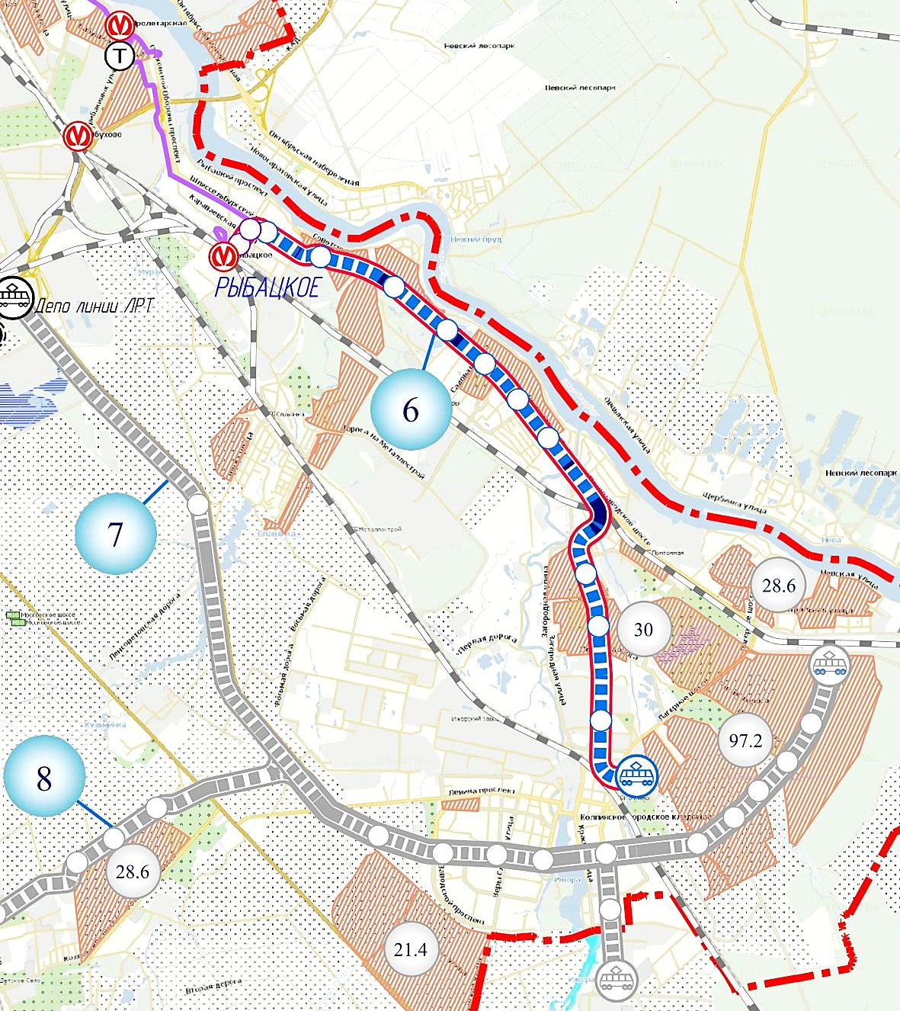
Основные технико-экономические показатели линии ЛРТ
Протяженность маршрута, км | 14,0
Длина участка, проходящего по искусственным сооружениям, км | 0,3
Перспективный (на 2025 г.) объем перевозок, тыс. пасс./сут. | 52
Количество ПС | 17
Среднее время в пути, мин. | 28
Укрупненная стоимость СМР, млн. руб. | 6 480
Объем бюджетных средств, млн. руб. | 990
Доля бюджетных средств, % | 12
IRR , % | 15
NPV, млн. руб. | 1 552
Срок окупаемости, лет | 16
Социальный эффект, млрд. руб./год | 25
Линия ЛРТ ст. м. «Рыбацкое» - г. Колпино

Slide 14
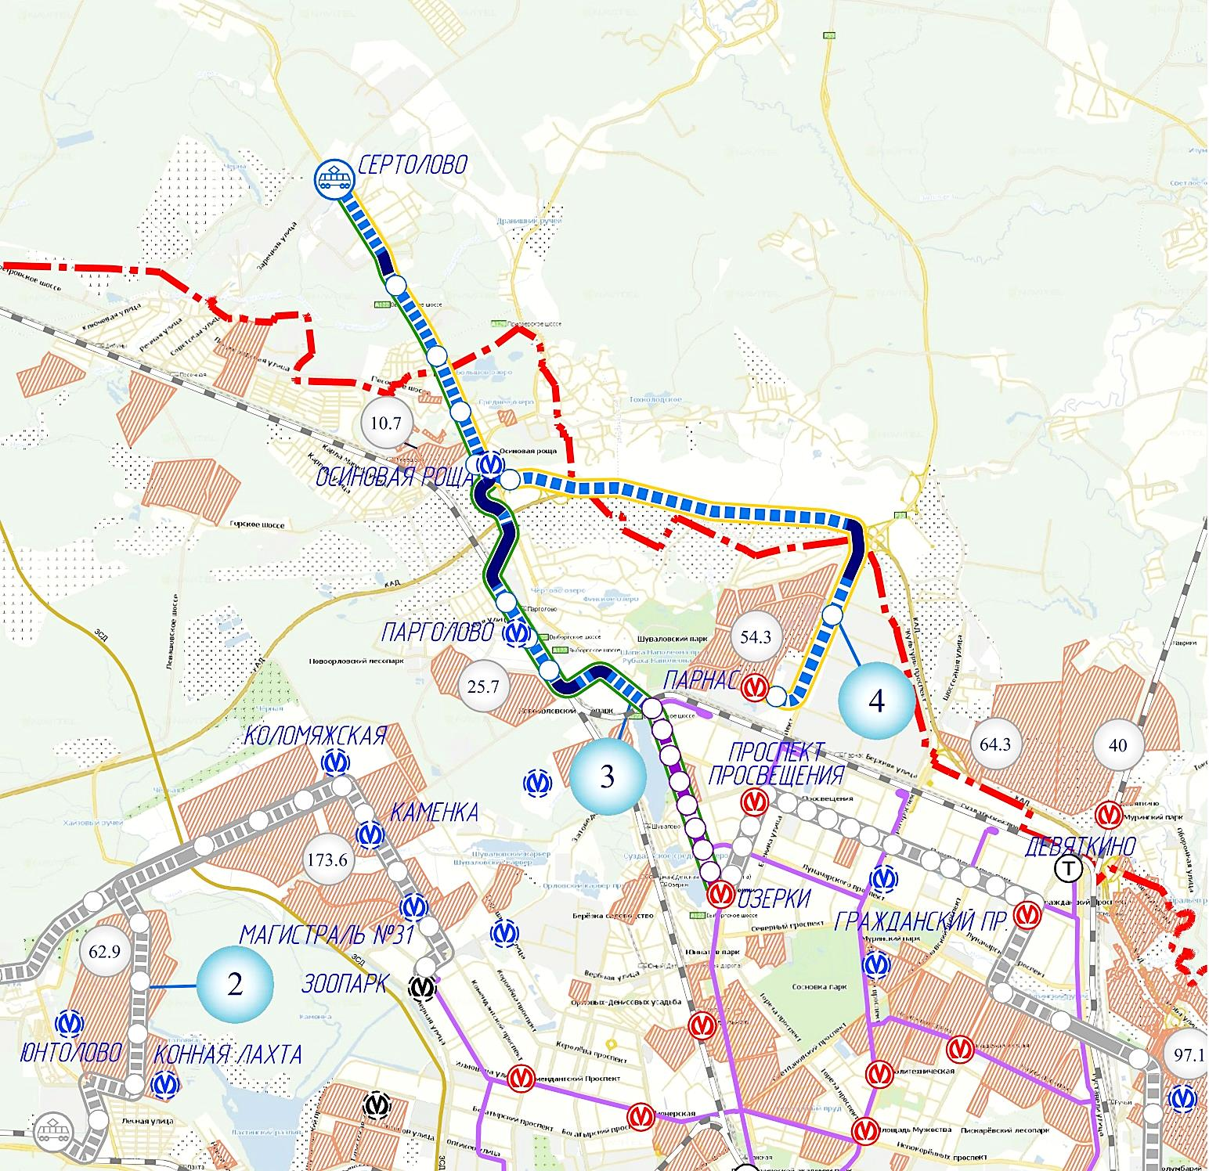
Основные технико-экономические
показатели линии ЛРТ
Маршрут ЛРТ | ст. м. «Озерки» – г. Сертолово | ст. м. «Парнас» – г. Сертолово
Протяженность маршрута, км | 16 | 16,7
Длина участка, проходящего по искусственным сооружениям, км | 4,3 | 2,8
Перспективный (на 2025 г.) объем перевозок, тыс. пасс./сут. | 42 | 46
Количество ПС | 17 | 18
Среднее время в пути, мин. | 34 | 33
Укрупненная стоимость СМР, млн. руб. | 9 293 | 8 820
Объем бюджетных средств, млн. руб. | 5 023 | 4 140
Доля бюджетных средств, % | 46 | 40
IRR , % | 15 | 15
NPV, млн. руб. | 1 297 | 1 357
Срок окупаемости, лет | 16 | 16
Социальный эффект, млрд. руб./год | 20 | 22
Линии ЛРТ в направлении г. Сертолово

Slide 15
СПАСИБО ЗА ВНИМАНИЕ!

